Slide 1
Подготовка к олимпиаде по русскому языку
МОУ «СОШ №13 с УИОП»
Занятие «Школы юного филолога»

Slide 2
Выбери вопрос!
 | 10 | 20 | 30 | 40 | 50
Загадки ударения | 10 | 20 | 30 | 40 | 50
Этимология | 10 | 20 | 30 | 40 | 50
Объясни фразеологизм | 10 | 20 | 30 | 40 | 50
Лингвистическая загадка | 10 | 20 | 30 | 40 | 50

Slide 3
Загадки ударения 10
Поставьте ударение в словах
Откупорить
Щавель
Нефтепровод
Зубчатый
Километр
Откупорить
Щавель
Нефтепровод
Зубчатый
Километр

Slide 4
Загадки ударения 20
Поставьте ударение в словах
Алфавит
Балованный
Дефис
Доллар
Квартал
Кухонный
Мизерный
Сироты
Созыв
Статуя
Феномен
Эксперт
Алфавит
Балованный
Дефис
Доллар
Квартал
Кухонный
Мизерный
Сироты
Созыв
Статуя
Феномен
Эксперт

Slide 5
Загадки ударения 30
Поставьте ударение в словах
Апостроф
Ведомостей
По стенам
Вероисповедание
Еретик
Костюмированный
Кремень
Пиццерия
Углубить
Тефтели
Апостроф
Ведомостей
По стенам
Вероисповедание
Еретик
Костюмированный
Кремень
Пиццерия
Углубить
Тефтели

Slide 6
Загадки ударения 40
Поставьте ударение в словах
Баловать
Диспансер
Закупорить
Камбала
Кладовая
Намерение
Силос
Столяр
Баловать
Диспансер
Закупорить
Камбала
Кладовая
Намерение
Силос
Столяр

Slide 7
Загадки ударения 50
Поставьте ударение в словах
Тайная вечеря
Трапеза
Он звонит
Поедом есть
Малая толика
Завсегдатай
Торты
Тайная вечеря
Трапеза
Он звонит
Поедом есть
Малая толика
Завсегдатай
Торты

Slide 8
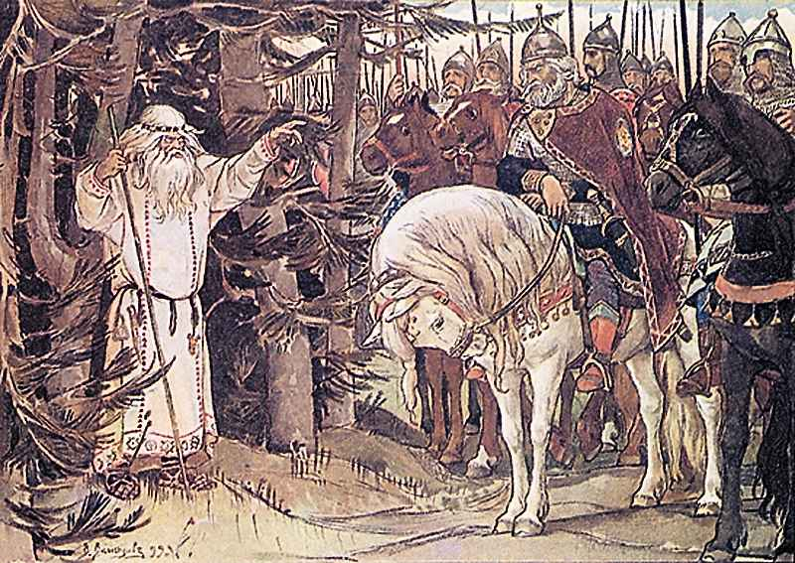
Этимология 10
Являются ли этимологически родственными слова: вещий, известие?
Являются.
Вещий – буквально «знающий»
Известие – буквально «знание»
Корень в словах один и тот же, видоизменённый историческими чередованиями Щ/СТ

Slide 9
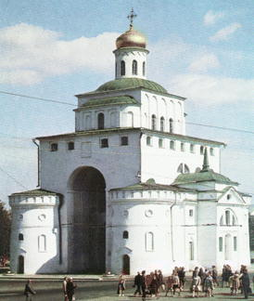
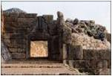
Этимология 20
Являются ли этимологически родственными слова: воротник, вратарь, подворотня, привратник, воротило, вращать?
Все слова этимологически родственные.
Воротник (общеслав.) – то, что вращается, вертится, поворачивается. Раньше имело также значение «шея».
Вратарь (старослав.) сравните «ворота». Здесь историческое чередование оро-ра
Подворотня – широкая щель между воротами и землёй
Воротило – то, чем вращают
Вращать (старослав. «вратити») – «воротить», «вращать»

Slide 10
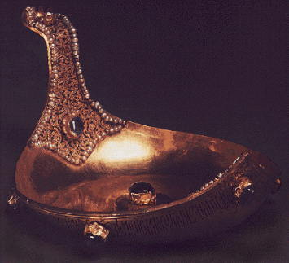
Этимология 30
Являются ли этимологически родственными слова: золотой, жёлтый?
Являются. Золото – буквально «жёлтый металл». В литовском языке: heltas – «золотой, жёлтый»

Slide 11
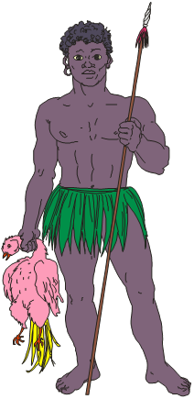
Этимология 40
Являются ли этимологически родственными слова: иметь, взимать, взятка?
Являются. Иметь – от индоевропейского «обладать взятым»
Взимать – из стар.-слав. Взимати – брать
Взятка = приставка* vъz + корень *jeti (что значит «брать»)

Slide 12
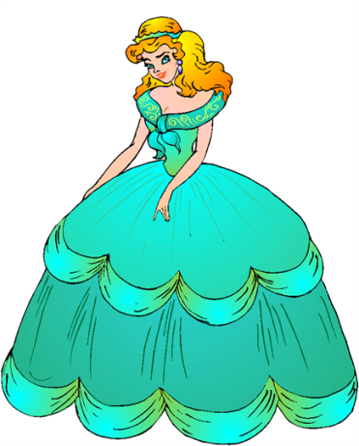
Этимология 50
Волоколамск = волок (то есть влачить, волочить, тащить, протягивать) + Ламский
Раньше наши предки часто передвигались водным путём. Но был и участки суши, где корабли перетаскивали волоком. Такие участки суши назывались «волоки», «волок». У начала и конца волока появлялись селения. Одно из них называлось Ламским. Потом превратилось в город Волоколамск.
Привлекательный = влечь (ст.-слав.) (буквально: «тот, кто влечёт к себе, привлекает»), волочь (иск.-русск.)
Здесь мы видим исторические чередования оло-ле
Слово «влажный» не является к двум первым этимологически родственным (сравните: Волга, влага)
Являются ли этимологически родственными слова: Волоколамск, привлекательный, влажный?

Slide 13

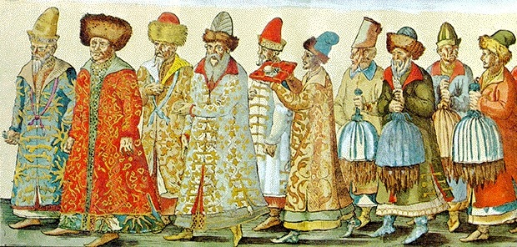
Объясни фразеологизм 10
Недремлющее око
Страшный суд
Дворянское гнездо
Продать с молотка
Недремлющее око – о бдительно, неусыпном надзоре
Страшный суд – последний, решительный суд
Дворянское гнездо – о русской помещичьей усадьбе, где живут патриархально
Продать с молотка – с публичного торга

Slide 14

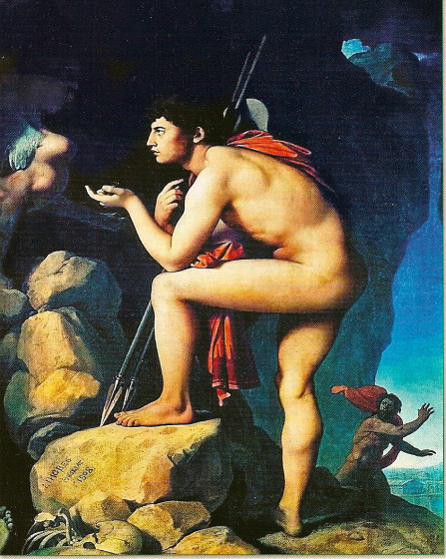
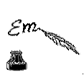
Объясни фразеологизм 20
Буря в стакане воды
Лакмусовая бумажка
Загадка Сфинкса
Не всякое лыко в строку
Буря в стакане воды – большой шум, спор по незначительному поводу
Лакмусовая бумажка – критерий проверки, показатель чего-то
Загадка Сфинкса – что-то непонятное, загадочное, неразрешимое
Не всякое лыко в строку – не каждой ошибке, не каждому неудачно сказанному слову следует придавать значение; нельзя всякую ошибку вменять в вину

Slide 15
Объясни фразеологизм 30
Объясните значение фразеологизмов:
Во время оно
Лезть на рожон
С открытым забралом
Какое значение имели в русском языке выделенные слова?
Во время оно – когда-то очень давно . Оно – «то»
Лезть на рожон – предпринимать что-нибудь заведомо рискованное.
Рожон – рогатина, которой пользовались на охоте
С открытым забралом – честно, открыто. Забрало – передняя часть рыцарского шлема. Наиболее отважные рыцари на турнире сражались с открытым забралом.

Slide 16
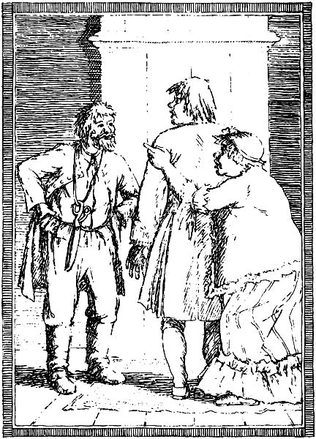
Объясни фразеологизм 40
Объясните значения фразеологизмов:
Тришкин кафтан
И в ус не дует
И горя мало
Заварить кашу
Берёзовая каша
Каша во рту
Выберите фразеологизмы-синонимы
Тришкин кафтан – о непродуманном, небрежном и поспешном устранении недостатков
И в ус не дует – не беспокоиться
И горя мало – о том, кто чувствует себя легко и спокойно, когда нужно действовать
Заварить кашу – начать сложное, хлопотливое или неприятное дело
Берёзовая каша – порка розгами
Каша во рту – невнятная речь
Синонимы – и в ус не дует – и горя мало

Slide 17
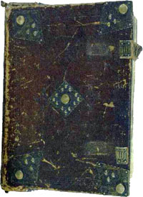
Объясни фразеологизм 50
Объясните значения фразеологизмов:
От аза до ижицы
Сапоги всмятку
Играть в молчанку
От корки до корки
Прописать ижицу
От доски до доски
Угостить берёзовой кашей
Выберите фразеологизмы-синонимы
От аза до ижицы – от начала до конца
Сапоги всмятку – чепуха, ерунда, полная бессмыслица
Играть в молчанку – уклоняться от разговора, молчать
От корки до корки – от начала до конца
Прописать ижицу – наказать
От доски до доски – от начала до конца
Угостить берёзовой кашей – высечь, выпороть розгами
Синонимы – от аза до ижицы – от корки до корки – от доски до доски

Slide 18


Лингвистическая загадка 10
Одинаковыми или разными с грамматической точки зрения являются следующие слова?
Часы, серьги, брюки, колготки, ставни, ворота, очки, каникулы, сутки, Мытищи, Бронницы, сани, близнецы
Слова часы, брюки, колготки, ворота, очки, каникулы, сутки, Мытищи, Бронницы, сани с грамматической точки зрения являются одинаковыми, так как они имена существительные, которые не имеют форму единственного числа.
К существительным только множественного числа относятся:
Отрезки времени (каникулы, сутки)
Парные предметы (часы, брюки, колготки, ворота, очки, сани)
Некоторые собственные имена-названия (Мытищи, Бронницы)
Слова серьги, ставни, близнецы имеют формы единственного числа.

Slide 19

Лингвистическая загадка 20
Определите род имён существительных.
Барокко, досье, конферансье, кофе, сирокко, хинди, Баку, ГИББД
Барокко – ср.р.
Досье – ср.р.
Конферансье – м.р.
Кофе – м.р.
Сирокко – м.р. (ветер)
Хинди – м.р. (язык)
Баку – м.р. (город)
ГИББД – ж.р. (государственная инспекция безопасности дорожного движения)
Всё это несклоняемые имена существительные

Slide 20
Лингвистическая загадка 30
Выделите основу и окончание в следующих словах.
Зодчий, пролетарий, комментарий, стряпчий, лисий, синий, близкий, барсучий
Зодчий – субст.сущ
Пролетарий – заимств.сущ.
Комментарий – заимств.сущ
Стряпчий – субст.сущ
Лисий – притяж.прилаг
Синий – прилаг.
Близкий – прилаг.
Барсучий - притяж.прилаг

Slide 21
Лингвистическая загадка 40
Сгруппируйте слова с омонимичными корнями в зависимости от значения корня.
Приморье, заморить, приморский, уморить, мор, морской.
Губа, пагубный, пригубить, загубить, губка, губастый
Приморье, приморский, морской – море
Заморить, уморить, мор – мор
Губа, пригубить, губастый, губка – губа
Погубить, загубить – губ (пагуба)

Slide 22
Лингвистическая загадка 50
Как называются жители следующих городов Московской области?
Балашиха, Видное, Дубна, Зарайск, Клин, Королёв, Луховицы, Люберцы, Подольск, Реутов, Руза, Химки, Шатура
Балашихинцы
Видновцы
Дубницы
Зарайцы, зарайчане
Клинчане, клиняне
Королёвцы
Луховичане
Люберчане
Подольчане, подольцы
Реутовцы
Ружане, рузцы
Химкинцы
Шатурцы, шатуряне

